Slide 1




Indagine sulla Cultura HSE in STOGIT
Marzo 2026

Slide 2


Laboratorio HSE
Il Laboratorio HSE è un progetto di approfondimento sui modelli organizzativi Health, Safety & Environment, condotto dall’Istituto di Management della Scuola Superiore Sant’Anna.
Dal 2017 ad oggi, le attività del LabHSE si concentrano sullo sviluppo di strumenti di misurazione e analisi delle prestazioni dei modelli HSE, volti a supportare le imprese partecipanti nel loro percorso di miglioramento. Tali strumenti sono sviluppati in stretta collaborazione con, e applicati da, numerose realtà aziendali italiane:

Slide 3
L’indagine
Il report presenta i risultati della rilevazione della Cultura organizzativa percepita in ambito Health, Safety & Environment (HSE) – di seguito Cultura HSE – condotta nell’ambito del Laboratorio HSE della Scuola Superiore Sant’Anna (SSSA), tra gennaio e febbraio 2026. La rilevazione si è servita di un questionario sviluppato in collaborazione con i ricercatori dell’Istituto di Management della SSSA.
Cos’è la Cultura HSE?
La Cultura HSE è una componente della cultura organizzativa che si riferisce a valori e credenze, agli individui, ai posti di lavoro e alle caratteristiche organizzative che influenzano la salute e la sicurezza dei dipendenti e l’ambiente. L'obiettivo di una cultura HSE positiva è creare un'atmosfera in cui i dipendenti siano consapevoli e responsabili dei rischi sul loro posto di lavoro, siano costantemente in guardia contro di loro ed evitino di intraprendere azioni non sicure.
Come rilevare la Cultura HSE in azienda?
Lo sviluppo di un framework teorico di riferimento per la misurazione della Cultura HSE si è servito di una revisione sistemica della letteratura accademica e di ambito practitioner e consulenziale inerente la definizione e rilevazione della Cultura HSE. La revisione sistemica della letteratura è stata condotta sui principali database di pubblicazioni scientifiche e ha preso in esame 138 pubblicazioni.

Slide 4
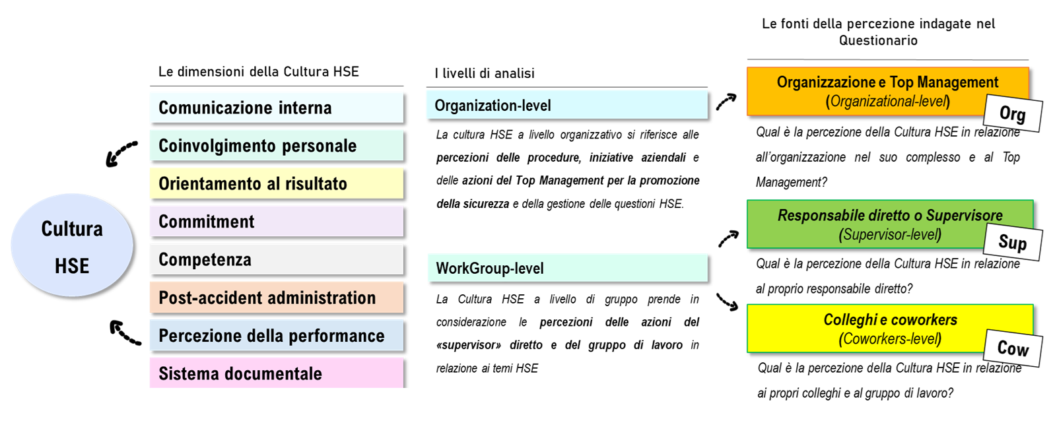

La misurazione della Cultura HSE
L’approccio del LabHSE alla misurazione della Cultura HSE si focalizza sulle manifestazioni esteriori di una Cultura HSE positiva – nella forma di pratiche, iniziative, comportamenti, etc. – sul luogo di lavoro, con l’obiettivo di identificare ambiti di miglioramento e iniziative di rafforzamento mirate.
Sulla base della revisione di più di 100 studi scientifici, il LabHSE ha definito un «modello di misurazione» o framework utile alla definizione della Cultura HSE in aziende caratterizzate da una gestione HSE «matura», il quale si caratterizza per essere:
Multi-dimensionale, in quanto prende in esame 8 dimensioni della Cultura HSE
Multi-livello, in quanto consente di distinguere tra diversi «livelli di analisi», ossia livello organizzativo e di workgroup (supervisore e coworkers)

Slide 5
Le dimensioni: in quali ambiti si manifesta la Cultura HSE?
Competenza si riferisce alla percezione che l’azienda assicuri la presenza delle necessarie competenze per svolgere il proprio lavoro in modo sicuro e dell’efficacia dei programmi di formazione e di addestramento relativi alla sicurezza sul lavoro, alla gestione ambientale e alle abilità lavorative specifiche richieste dalla mansione.
Priorità lavorative si riferisce alla priorità assegnata alla sicurezza e alla gestione degli aspetti ambientali rispetto agli obiettivi di produzione o altri obiettivi conflittuali (efficienza, profitto etc.), e alla pressione percepita relativamente al conseguimento degli obiettivi di produzione.
Post-accident administration si riferisce all’efficacia e tempestività della risposta organizzativa ad eventi accidentali o quasi accidentali (e.g. infortuni, near miss etc.), in particolare in riferimento all’analisi dell’accadimento, alla correzione o trattamento delle cause e all’applicazione delle «lesson learned».
Commitment si riferisce alla dedizione e attenzione che la direzione, e l’organizzazione nel suo complesso, ripone nel miglioramento della performance HSE.
Comunicazione aperta si riferisce a comunicazione interna e scambio informativo relativamente all’organizzazione del lavoro e degli aspetti HSE, quali aggiornamenti delle procedure o di aspetti tecnici inerenti la propria mansione, segnalazione di nuovi rischi, feedback o suggerimenti.
Coinvolgimento del personale si riferisce al coinvolgimento nel decision-making inerente l’organizzazione del lavoro e la gestione degli aspetti HSE, nonché agli sforzi organizzativi e della direzione per attuare tale coinvolgimento.
Sistema documentale si riferisce all’efficacia, chiarezza e completezza delle procedure aziendali HSE
Percezione della performance si riferisce alla percezione della performance HSE e alla capacità dell’azienda di fronteggiare eventi inattesi e imprevisti.

Slide 6
Come interpretare i risultati?
Il valore aggregato della Cultura HSE è calcolato come la media aritmetica delle risposte ai quesiti del questionario nella sua interezza – i.e., tutte le dimensioni e livelli di analisi – al fine di costituire un indice univoco dello stato della Cultura HSE nell’azienda. Il valore aggregato può assumere valori tra 1 e 6, essendo le domande del questionario basate su scale Likert di accordo a 6 punti (1 = «Totalmente in disaccordo» e 6 = «Totalmente in accordo»).
Il valore di ogni dimensione della Cultura HSE è calcolato come la media delle risposte ai quesiti afferenti alla specifica dimensione della Cultura HSE, e può pertanto assumere valori tra 1 e 6. I valori delle dimensioni sono rappresentati in un grafico «a bersaglio» (a fianco), ove ad ogni vertice corrisponde una singola dimensione. E’ possibile in tal modo identificare a prima vista le dimensioni che costituiscono punti di forza o aree di miglioramento.
Il valore aggregato della Cultura HSE e il valore di ogni dimensione della Cultura HSE può essere interpretato come specificato in Tabella.
Valore degli indici (media) ad es. valore aggregato della Cultura HSE, valore delle singole dimensioni | Come si qualifica il valore, data la scala di misurazione 1 – 6 utilizzata nel questionario? | Come interpretare il valore, in termini di percezione della Cultura HSE o di una sua dimensione?
< 3 | Basso | Migliorabile
3 – 4,5 | Medio | Mediamente positiva
4,6 – 5 | Medio-alto | Positiva
> 5 | Alto | Molto positiva

Slide 7
Il campione
Tra gennaio e febbraio 2026, XXX persone hanno compilato integralmente il questionario, e sono oggetto dell’analisi presentata nel report.

Slide 8
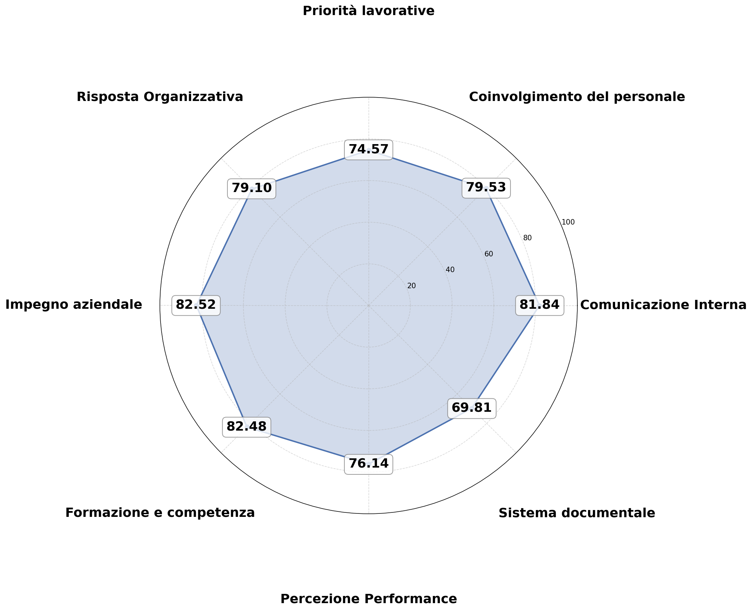
La Cultura HSE
La Cultura HSE - valore aggregato: 78.25/100

Slide 9
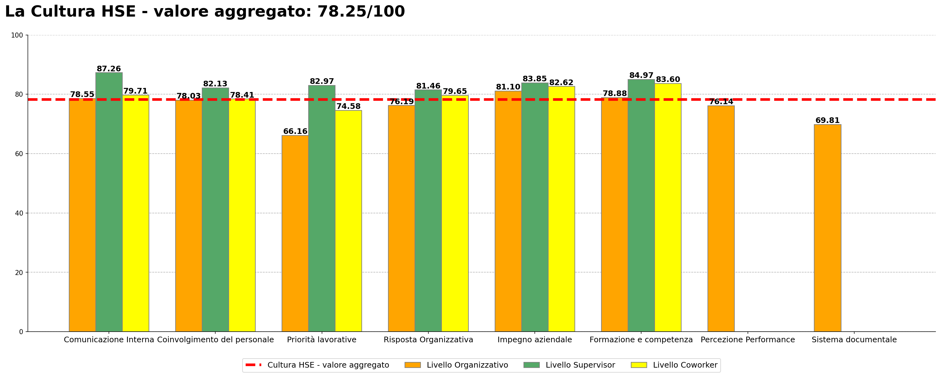
I livelli di analisi: organizational, supevisor, co-worker

Slide 10
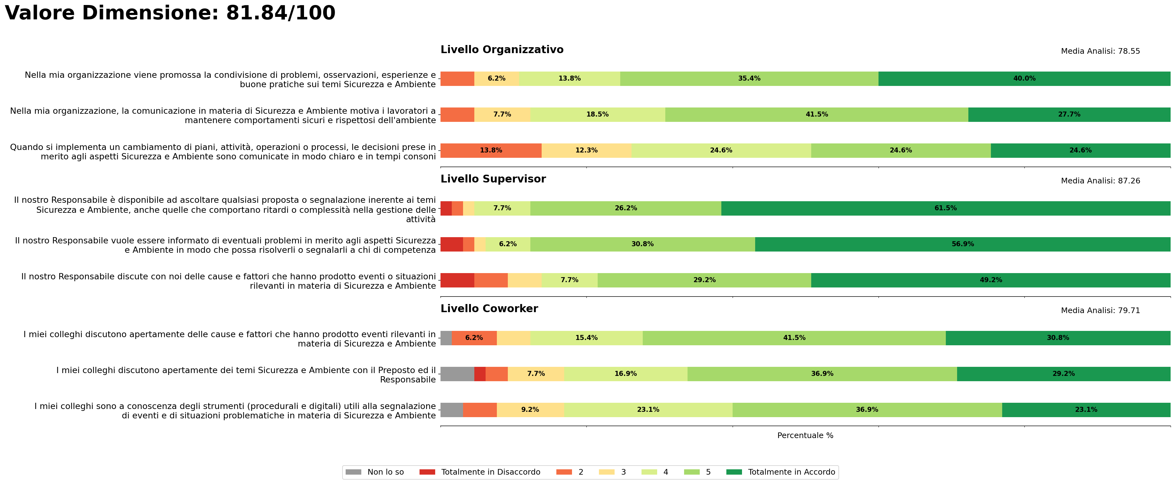
Comunicazione interna

Slide 11
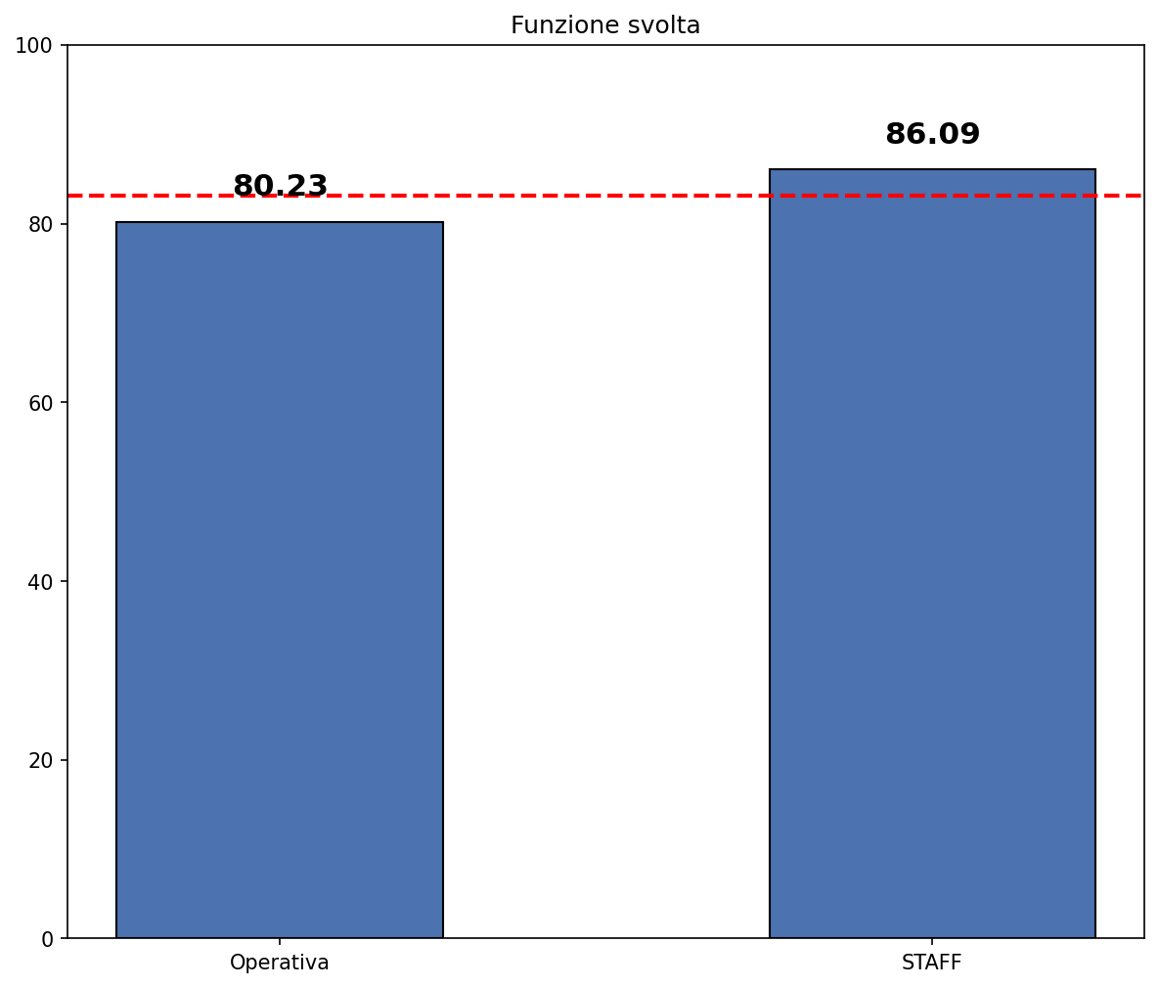
Analisi per funzione – Comunicazione interna

Slide 12
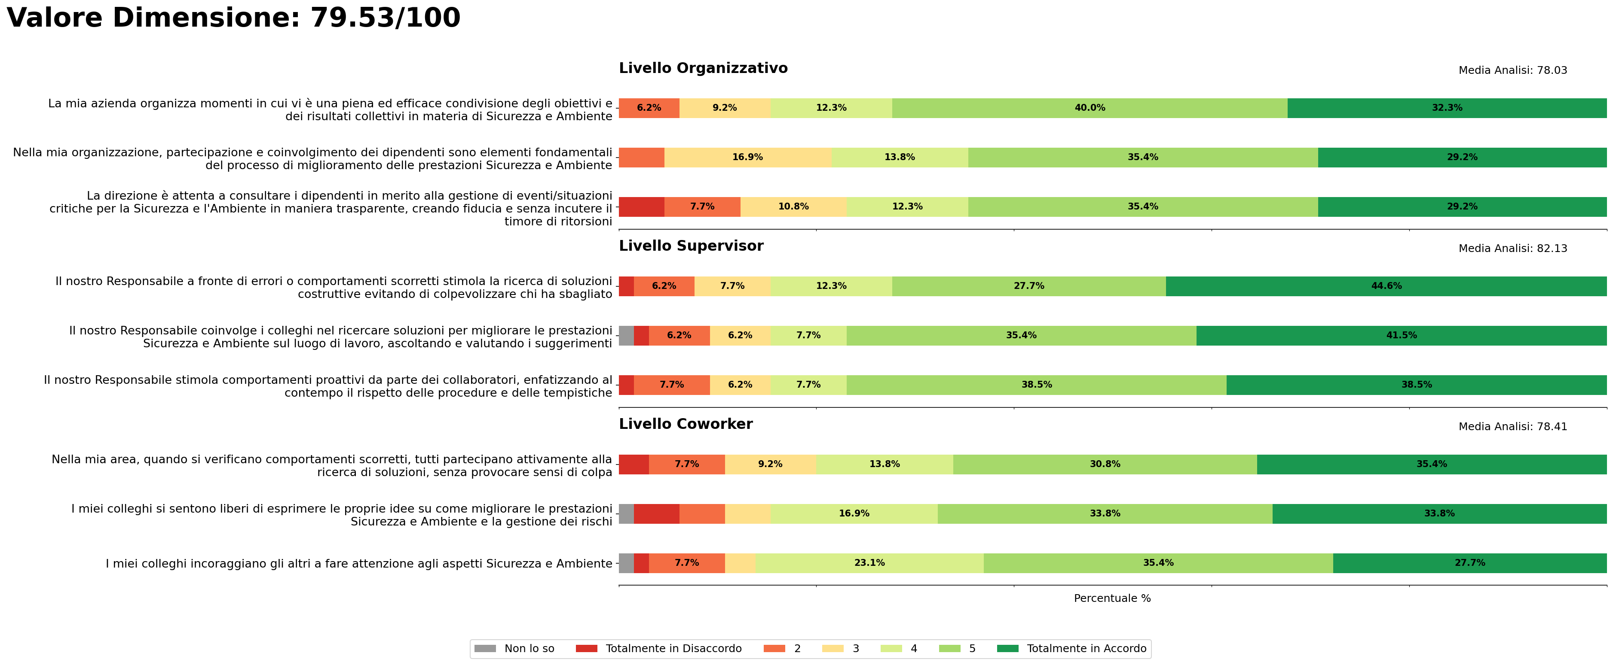
Coinvolgimento del personale

Slide 13
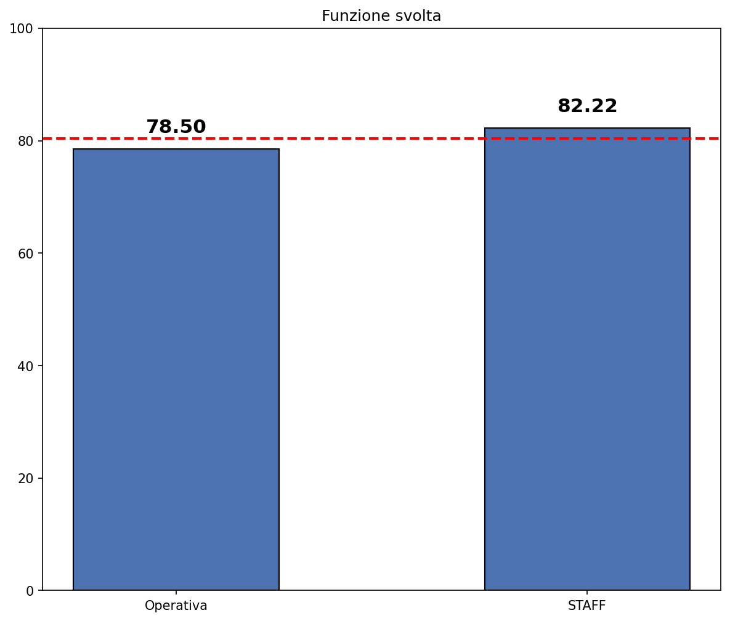
Analisi per funzione – Coinvolgimento del personale

Slide 14
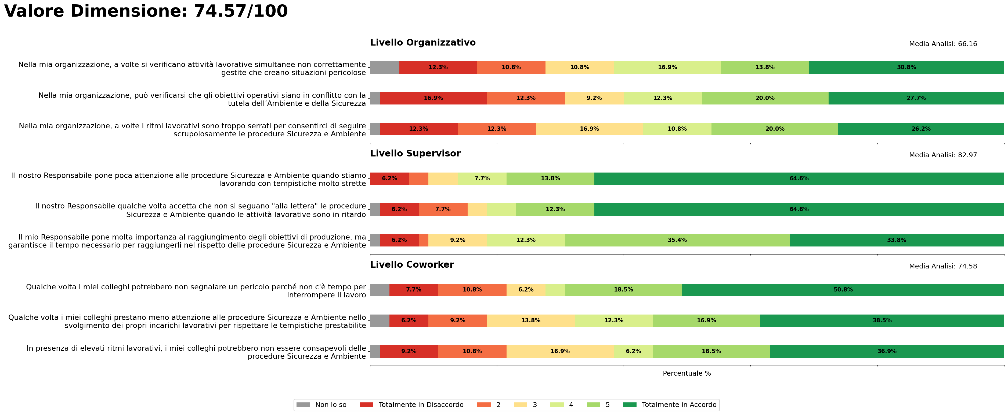
Priorità lavorative

Slide 15
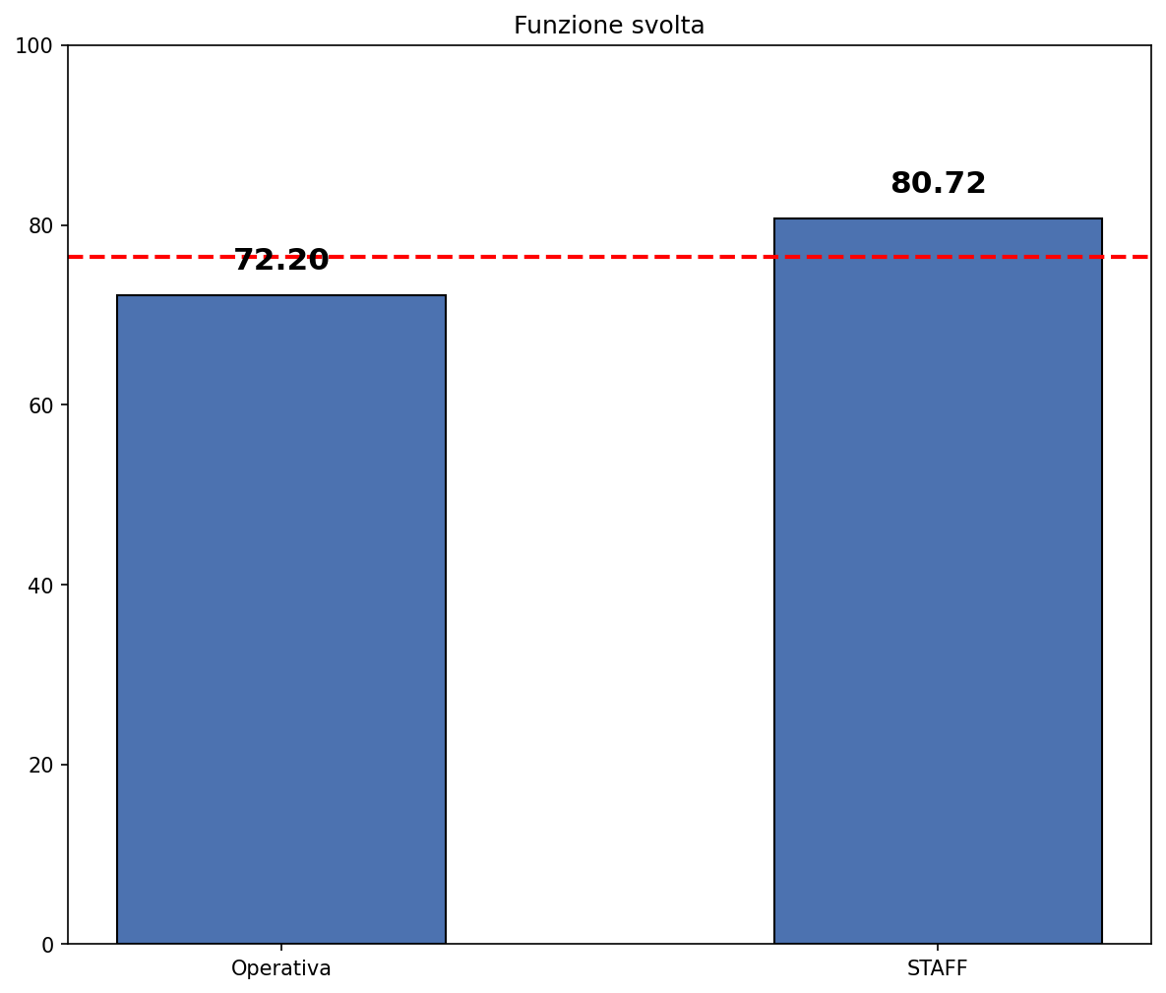
Analisi per funzione – Priorità lavorative

Slide 16
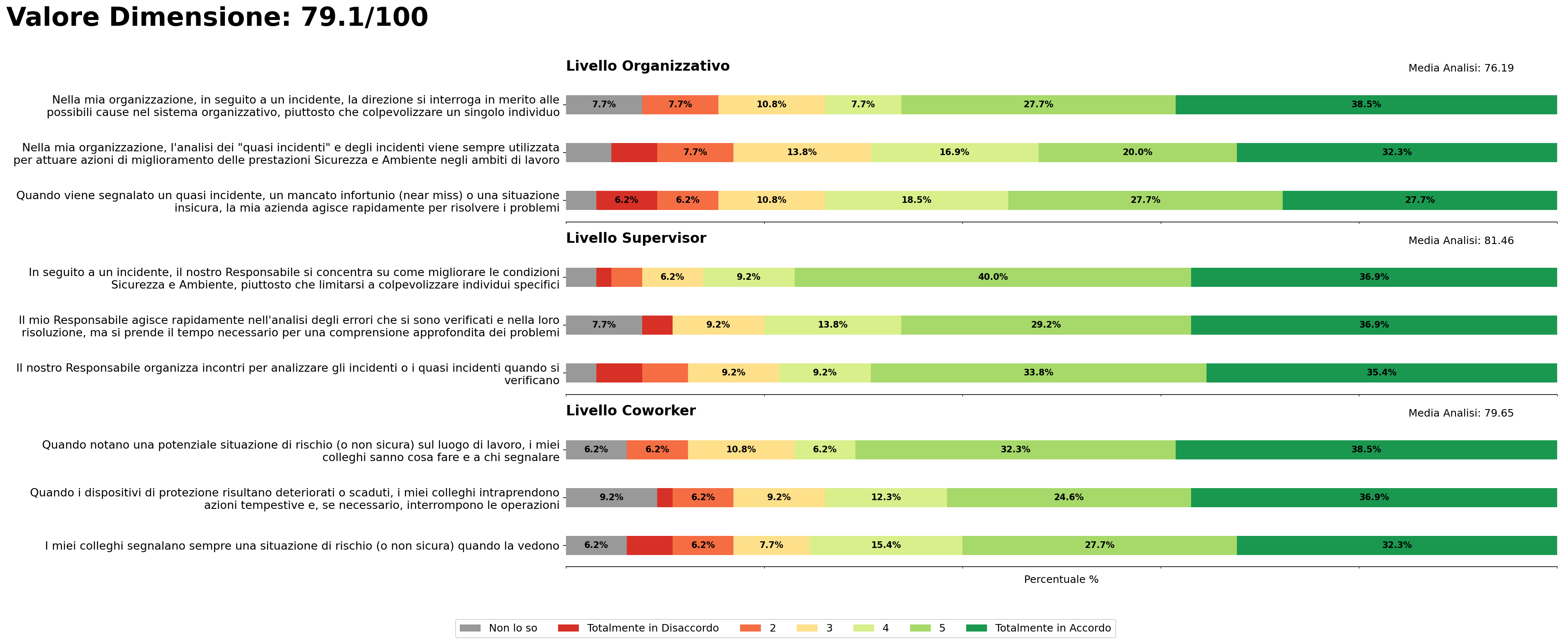
Risposta organizzativa agli eventi incidentali e near miss

Slide 17

Analisi per funzione – Risposta organizzativa agli eventi incidentali e near miss

Slide 18
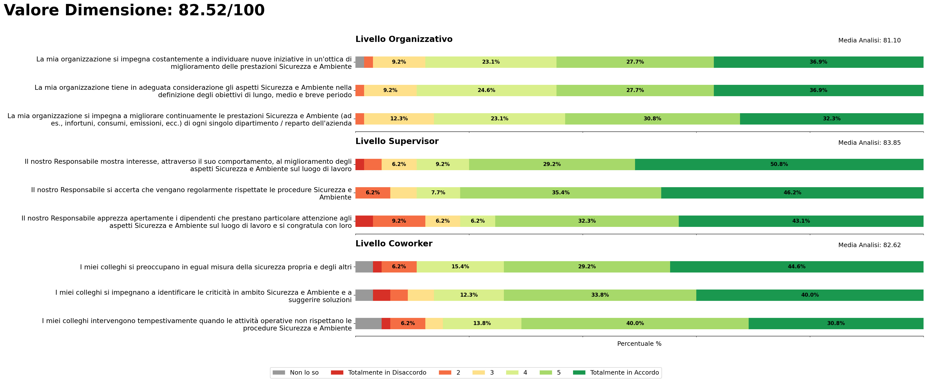
Impegno aziendale nel miglioramento delle prestazioni

Slide 19
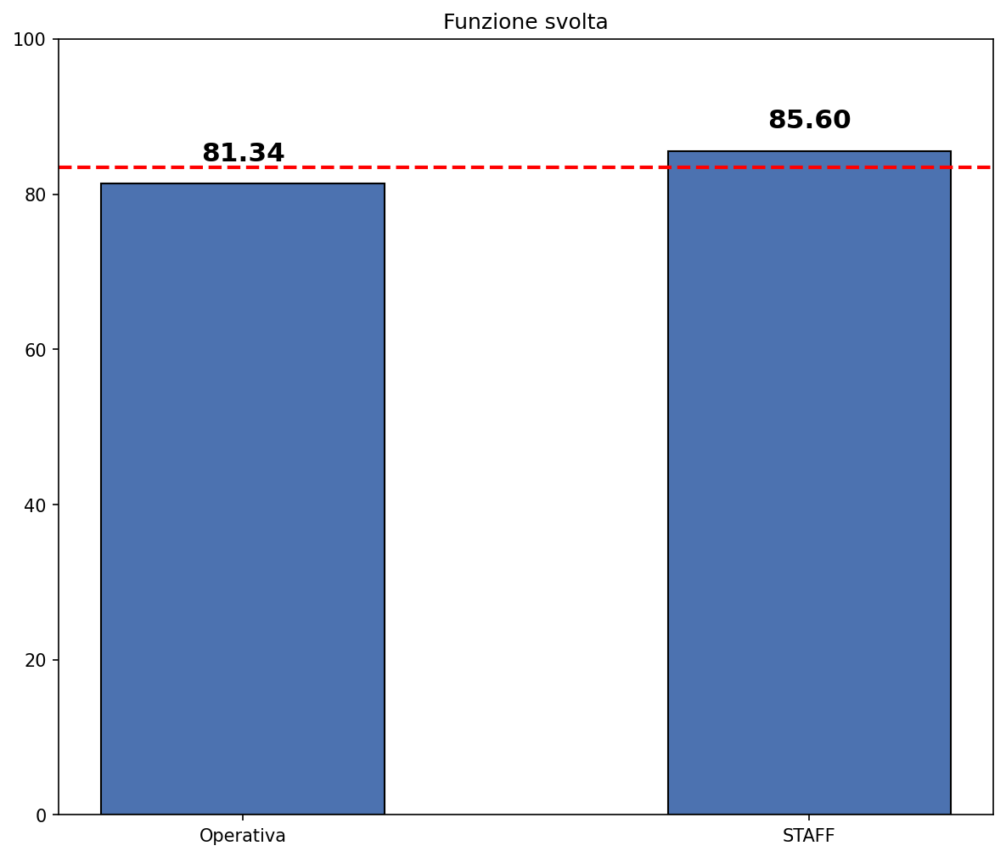
Analisi per funzione – Impegno aziendale nel miglioramento delle prestazioni

Slide 20
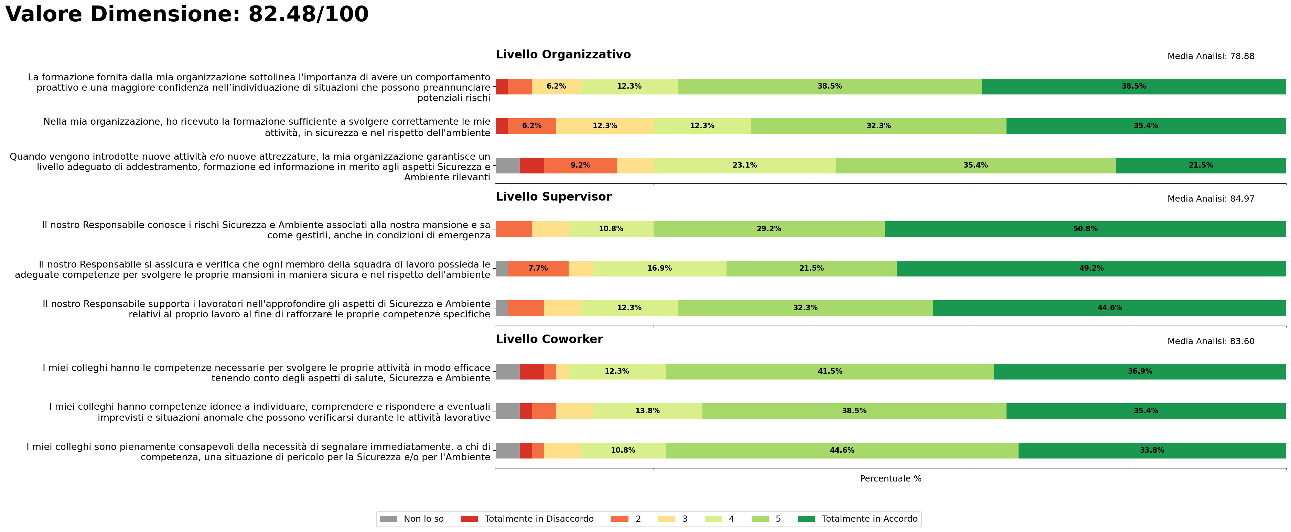
Formazione e competenza

Slide 21
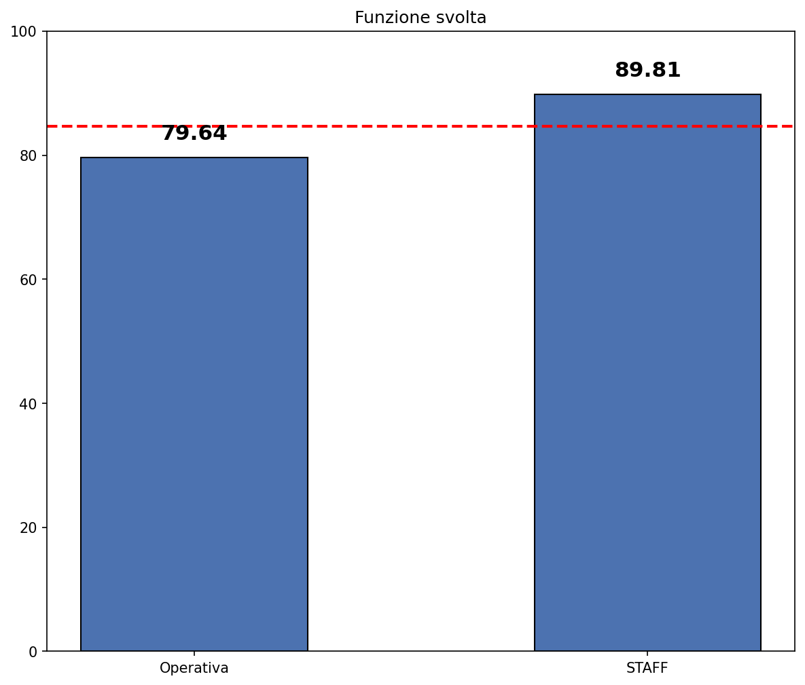
Analisi per funzione – Formazione e competenza

Slide 22
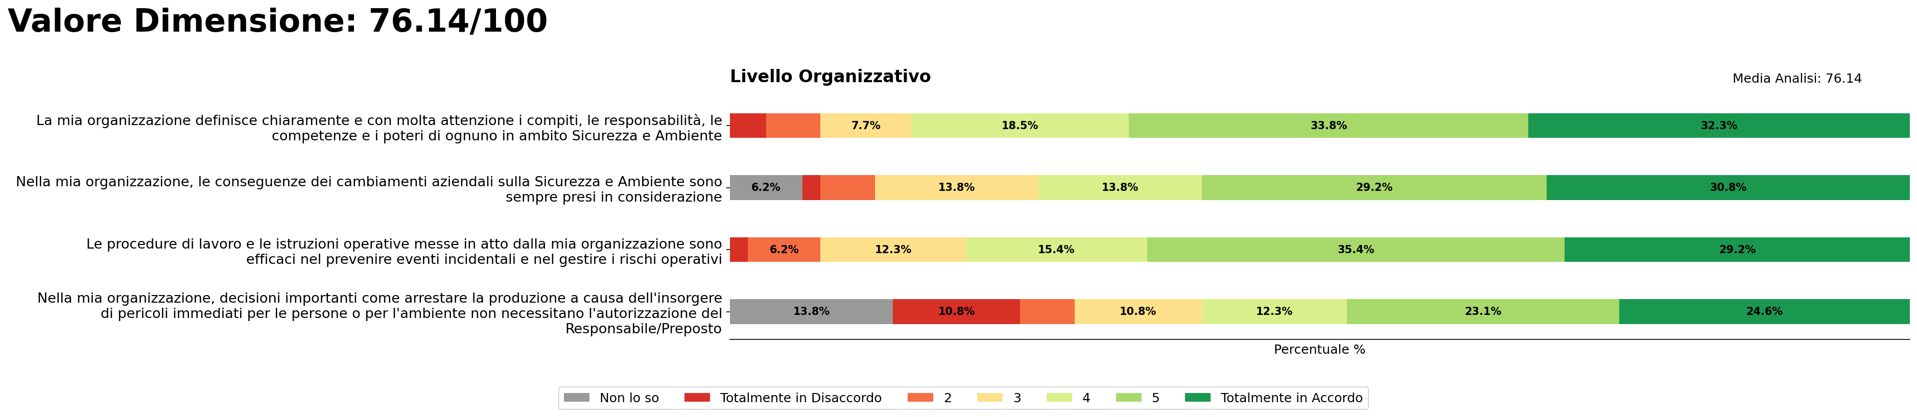
Percezione della performance

Slide 23
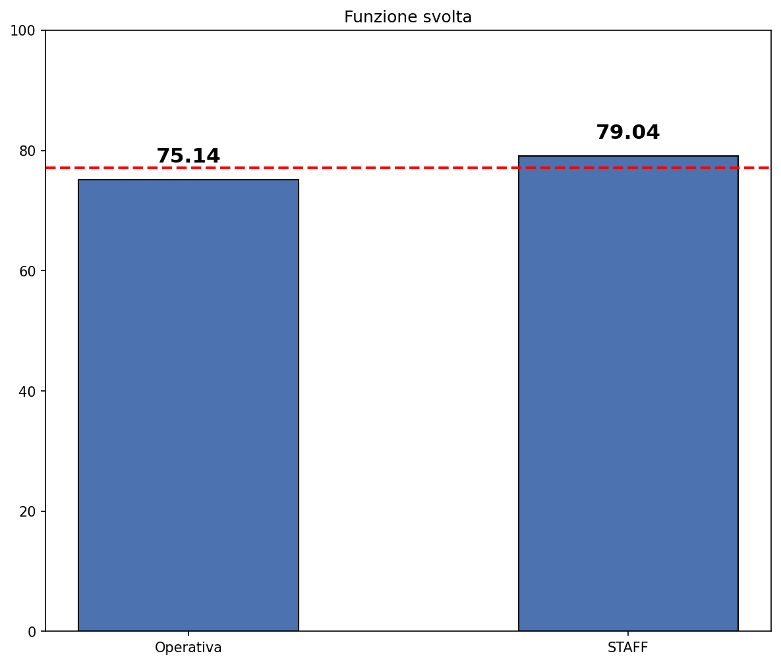
Analisi per funzione – Percezione della performance

Slide 24
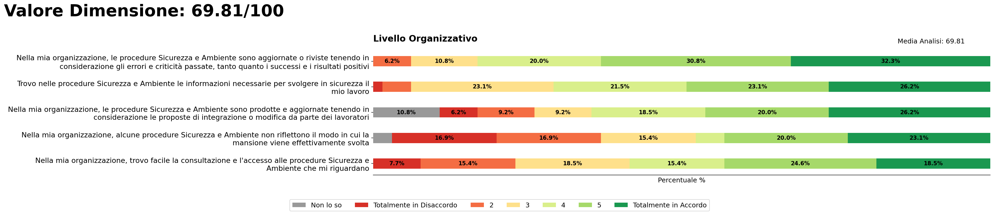
Sistema documentale

Slide 25
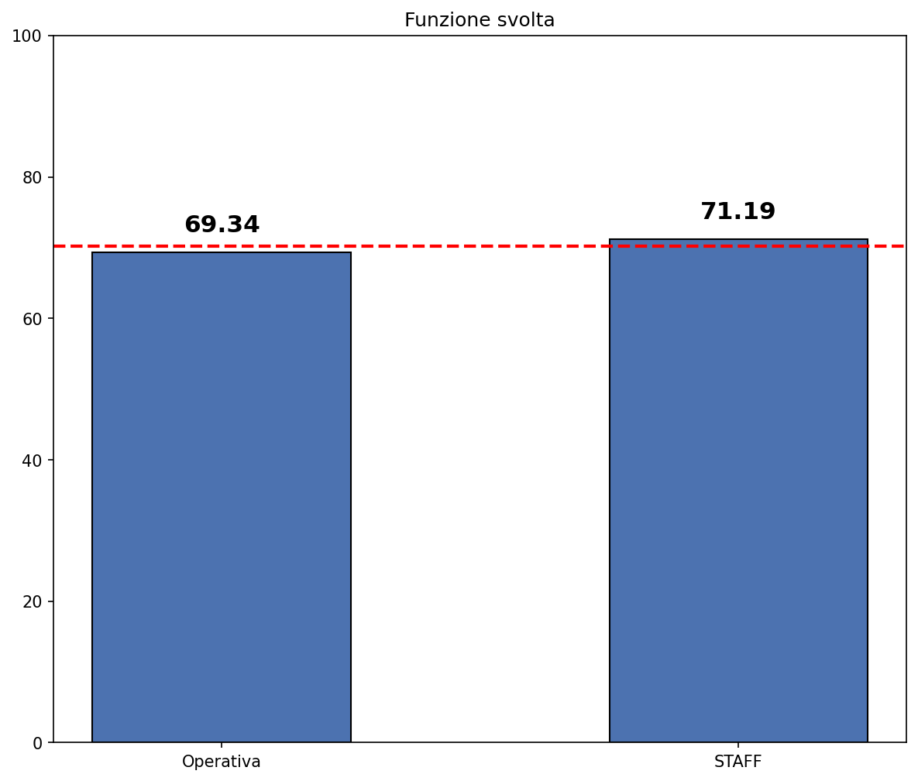
Analisi per funzione – Sistema documentale

Slide 26


Punti di forza e aree di miglioramento
La cultura HSE in XXX risulta molto positiva
Le dimensioni in cui la Cultura HSE risulta maggiormente positiva sono «XXX» e «XXX».
xxxx
Le dimensioni in cui la Cultura HSE risulta migliorabile sono «XXX» e «xxx»
xxx

Slide 27
Raccomandazioni per il miglioramento
xxxxx

